Slide 1
Psycho-educatie
TOS… over de streep
Deel 1
Notes:
Materialen
Digibord met powerpoint
Iets om een zichtbare lijn mee op de grond in het lokaal te trekken (bijv. tape)
De scoringslijst TOS Over De Streep (eerst in Word de namen van de leerlingen alvast invullen; daarna uitprinten)
Pen / potlood
Eventueel 3 x 1 A4 met groot erop geschreven ‘dit past NIET bij mij’, ‘dit past EEN BEETJE bij mij’ en ‘dit past WEL bij mij’
Voorbereiding
Lees de introductie van de les voor de docent hieronder goed door. Kijk de powerpoint door en lees de notities bij de dia’s.
- Hou er rekening mee dat leerlingen deze les als intensief ervaren. Hij is goed visueel en in begrijpelijke taal maar het vraagt veel denkwerk en zich openstellen van de leerlingen. Neem dus voor deze les dus goed de tijd en spreid het eventueel uit over twee lessen als je merkt dat de leerlingen op een gegeven moment echt ‘’op’ zijn.
Zorg dat je na het bespreken van de lesdoelen een open ruimte in het lokaal creëert. Trek een horizontale streep in de klas, parallel aan het digibord. Leg als je denkt dat jouw leerlingen het nodig hebben aan de ene kant van de streep een A4-tje waar groot op staat ‘Past WEL bij mij’ en aan de andere kant van de streep een A4-tje met ‘Past NIET bij mij’. Zorg dat er genoeg ruimte is voor alle leerlingen om naast elkaar te staan en allemaal over de streep te lopen.
Geef deze les altijd met minstens twee personen waarvan minstens één logopedist (liefst docent/mentor + logopedist). Als je er de ruimte voor hebt dan is het zelfs handig om met drie personen te zijn.
Met twee personen: persoon A (presenteert de stellingen en kruist aan op de scoringslijst welke leerlingen op of over de streep gaan) en persoon B (loopt mee met de leerlingen en stelt vragen)
Met drie personen: persoon A (presenteert de stellingen, observeert en stelt vragen, loopt mee op belangrijke momenten), persoon B (loopt mee in de oefening en stelt vragen), persoon C (registreert antwoorden van de leerlingen).
Let op! Het is belangrijk dat de leerlingen wanneer zij bij ‘’past NIET bij mij’ staan, met hun gezicht richting het digibord staan. Zodat ze na elke stelling teruglopen naar deze kant. Het is namelijk belangrijk dat de leerlingen bewust aangeven wat er wél bij hen past, wat wél voor hen geldt.
Let op! : Bij deze les is het belangrijk dat de leerling zich veilig voelt binnen de groep. Wanneer je twijfels hebt over de groepsdynamiek en veiligheid kan het soms beter zijn deze opdracht in 2 groepen te doen. Je zou dan kunnen kiezen voor paralelle co-teaching.
Introductie van de les voor de docent
Dit is een hele belangrijke les voor het inzicht van de leerlingen in hun eigen TOS. In de doorlopende lijn past deze les als volgt: Eerst hebben de leerlingen nagedacht over hun dromen en doelen (Levensweg). Daarna hebben we heb duidelijk gemaakt wat psycho-educatie is en waarom het belangrijk is om jezelf goed te kennen (Psycho-Educatie: Wat en Waarom). Daarna hebben de leerlingen nagedacht over wat ze eigenlijk al weten over zichzelf, en over wat hun sterktes (Kwaliteiten deel 1 t/m 3) en zwaktes zijn (Zwaktes deel 1&2). Vanuit daar gaan we nu op een rustige, empathische manier, vanuit het perspectief ‘iedereen heeft dingen die hij moeilijk vindt’, de brug maken naar dat leerlingen ontdekken wat TOS precies voor hen inhoudt. We leggen daarbij de focus op dat de leerling zélf ervaart en zélf nadenkt en zélf deelt waar hij/zij moeite mee heeft. En dan hopelijk zelf ontdekt dat hij daarin niet alleen is. En hoe het komt dat hij daar moeite mee heeft.
Daarom doen we in deze les de ervaringsoefening ‘Over de Streep met TOS’.
Zo werkt de oefening:
Een aantal cluster-2 docenten, logopedisten en gedragswetenschappers heeft gezamenlijk een lijst gemaakt van veelvoorkomende cluster-2 problematieken. Daar hebben we stellingen van gemaakt en passende afbeeldingen bij gezocht.
In deze les zetten we de stellingen één voor één op het bord. De leerlingen lopen ‘over de streep’ wanneer de stelling bij hun past, of gaan óp de streep staan als de stelling een beetje bij hen past.
De leerlingen lopen dus steeds vanaf vóór de streep (aan de kant van ‘past niet bij mij’) op of over de streep wanneer zij de stelling een beetje of helemaal van toepassing vinden op zichzelf.
Om ervoor te zorgen dat er wat luchtigheid in de opdracht blijft worden stellingen over TOS-problematieken afgewisseld met positieve stellingen; deze stellingen zorgen er ook voor dat leerlingen het ‘over de streep lopen’ an sich niet ervaren als iets vervelends, omdat ze ook bij de positieve stellingen over de streep lopen wanneer het bij hen past. Daardoor blijft de focus liggen op bij jezelf nadenken of iets wel of niet (of een beetje) bij je past.
Terwijl de leerlingen op- of over de streep lopen registreren de docent + logopedist de keuzes die de leerlingen maken op de scoringslijst. Ook kies je als docent/logo bewust om bij sommige stellingen wel of niet mee te lopen op of over de streep. Breng jezelf in! Laat zien dat jij ook dingen als moeilijk ervaart. Vertel er wat over als je merkt dat dit leerlingen op dat moment zou kunnen steunen. Vertel ook hardop wat je ziet (oh, veel van jullie herkennen dit); Stel vragen aan de leerlingen vanuit empathische betrokkenheid. Blijf ook checken op leerlingen de opdracht hebben begrepen. Stel vragen niet alleen aan de leerlingen die op- of over de streep lopen, maar ook aan de leerlingen die aangeven de stelling niet te herkennen (bijv. om te checken of ze het begrepen hebben, maar ook uit nieuwsgierigheid).
Wanneer een leerling heel open en eerlijk deelt over wat hij moeilijk vindt, dan kunnen de volgende reacties helpend zijn:
Wil je er wat over vertellen?
Hoe lang voel je dat al zo?
Kun je een voorbeeld geven?
Ik zie aan je dat … (het je raakt, je er last van hebt
Wat knap van je dat je dit deelt.
Terwijl de leerlingen over de streep lopen registreert één collega de antwoorden van de leerlingen per stelling op de scoringslijst.
LET OP: Wanneer een leerling aangeeft een problematiek niet te herkennen, terwijl jij denkt dat de leerling juist wel veel last hiervan heeft…
(1) Check eerst zo onopvallend mogelijk of de leerling de stelling heeft begrepen (bijvoorbeeld door klassikaal te zeggen: ‘oh, dus als je hier staat betekent het dat… als je over de streep gaat betekent het dat… ); of door de leerling te zeggen: oké, dus jij …(herhaal stelling met betekenis van dat de leerling het niet herkent). Kijk naar de reactie van de leerling.
(2) Stel de leerling een vraag of geef een reactie vanuit empathische betrokkenheid. Probeer NIET de leerling van jouw mening te overtuigen. Het gaat er nu niet om dat de leerling gelijk alles correct inschat. Deze oefening is zodat de leerling bewust stilstaat bij de eigen ervaring van de TOS-problematiek. De leerling en diens ervaring staat centraal en jij observeert en stelt vragen vanuit interesse.
Leerlingen denken deze les na over:
Wat vind ik moeilijk?
Welke moeilijkheden ervaar ik in mijn dagelijks leven?
Ben ik de enige die deze moeilijkheden zo voelt?
Wat lukt mij wel goed?
Wat vind ik leuk of makkelijk?
Na de les
Voor onderbouw is het eigenaarschap bij individuele doelen vaak niet heel erg aanwezig omdat de leerlingen nog niet altijd voldoende zicht hebben op hun eigen TOS. Daarom is het raadzaam om samen met de leerling individuele communicatieve doelen te kiezen nav TOS over de streep in leerjaar 1.
In de daarop volgende leerjaren kijk je opnieuw naar het werkblad TOS over de streep en kies je een nieuw doel. Probeer per leerjaar minimaal individueel communicatief 1 doel te kiezen.
Voor leerlingen in de bovenbouw kun je ook individuele communicatieve doelen kiezen aan de hand van de communicatiebeoordelingslijst (zie optionele bijlage) of je kunt ervoor kiezen om TOS over de streep te herhalen en met de leerling de opbrengsten van leerjaar 1 & 3/4 met elkaar te vergelijken.

Slide 2
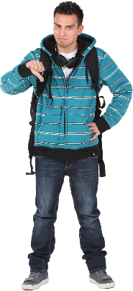
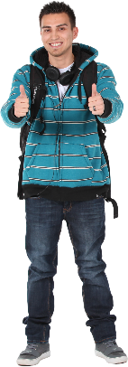
Vorige keren
Mijn afkeuren
De zwakte
Mijn kwaliteiten
De sterkte
Notes:
Herhaal héél kort even waar de vorige lessen over gingen. Benoem nogmaals dat iedereen sterktes heeft en iedereen dingen heeft die hij niet leuk of moeilijk vindt, en dat dat normaal is.
Let op! Hou het kort, leerlingen ervaren deze les vaak als vrij intensief dus hou het hier kort en krachtig!
©Afbeelding: Microsoft Stockafbeeldingen

Slide 3

Deze les…
Ik denk na over wat wel bij mij past
Ik denk na over wat niet bij mij past.
Ik denk na over wat ik makkelijk of moeilijk vind.
Ik denk na over wat ik leuk of niet leuk vind.
Notes:
Bespreek de doelen van deze les met de leerlingen. Hou het kort, deze les draait vooral om de ervaring van de leerlingen!
©Afbeelding: Microsoft Stockafbeeldingen

Slide 4
Over de streep…
We gaan een opdracht doen.
We gaan nadenken:
… over dingen die je leuk of makkelijk vindt
… over dingen die je niet leuk of moeilijk vindt.
Bij deze opdracht is het belangrijk om voor jezelf na te denken.
Kies wat bij JOU past.
Notes:
Bespreek de inhoud van de dia.

Slide 5
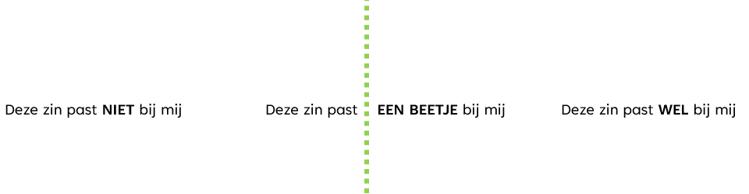
Ik sta op de streep
Ik loop over de streep
Stap 1. Ga op een rij naast elkaar vóór de streep staan.
Stap 2. Luister naar de stelling (de zin) die de docent zegt en kijk mee op het bord.
Stap 3. Denk na: Past deze zin bij mij?
Stap 4. Loop naar de juiste plek.
Notes:
Neem deze afbeelding ter ondersteuning over op een bord. Zo kunnen leerlingen terugzien waar ze moeten gaan staan. We hebben het ook per stelling zo goed mogelijk gevisualiseerd.
Neem deze uitleg even goed door met de leerlingen zodat ze het goed begrijpen. Doe het voor. Geef een voorbeeld aan de hand van de volgende dia en controleer begrip. Het gaat erom dat de leerling op of over de streep loopt op het moment dat ze de stelling horen en denken: Ja, dit past bij mij! Dit herken ik! Zo voel ik dit ook!
TIP: maak vooral gebruik van je co-teacher bij het registreren/observeren én het modelen (“oh, ik zou hier echt ver over de streep gaan!”) of door innerlijke taal te verwoorden zodat leerlingen instructies beter begrijpen (hardop denken: “Wat bedoel je hiermee? Dit snap ik niet, hoor…”)
Denk aan de tips voor tijdens de opdracht zoals beschreven bij de eerste dia!

Slide 6







Ik vind broccoli lekker
Broccoli is vies!
Deze zin past NIET bij mij.
Ik blijf staan.
Broccoli is een beetje lekker.
Deze zin past EEN BEETJE bij mij.
Ik sta op de streep.
Broccoli is lekker!
Deze zin past WEL bij mij.
Ik loop over de streep.
Notes:
Gebruik deze dia bij het voordoen van de opdracht aan de hand van het voorbeeld.
Herhaal steeds de zinnen ‘dit past bij mij’ – ‘dit past een beetje bij mij’ – ‘dit past niet bij mij’.
©Afbeelding: Microsoft Stockafbeeldingen

Slide 7
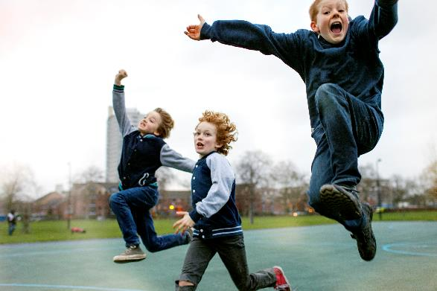
Ik wil elke dag om 12 uur uit zijn.
Deze zin past NIET bij mij Deze zin past EEN BEETJE bij mij Deze zin past WEL bij mij
Notes:
Loop de stellingen met de leerlingen door. Verduidelijk naar eigen inzicht de stellingen en welke kant de leerlingen kiezen en wat dit betekent.
Als je het voor de hele klas voordoet, dan ga je bijvoorbeeld eerst bij ‘past niet’ staan en zeg je: als je hier staat, dan denk je: deze zin past niet bij mij. Ik wil niet elke dag om 12 uur uit zijn. Ik vind het juist wel leuk om in de middag ook naar school te gaan’; en ga vervolgens op de streep staan en doe voor wat je dan wellicht denkt, en doe hetzelfde bij over de streep: ‘Als je hier staat dan ben je over de streep gelopen omdat de zin bij je past. Je denkt: ik wil inderdaad wel elke dag om 12 uur uit zijn! Lekker altijd de middag vrij!’
Begeleid de leerlingen door te modelen en hardop de gedachten van leerlingen te verwoorden.
Bijvoorbeeld door naast een leerling te gaan staan en te zeggen: ‘oh, kijk, jij bent niet over de streep gegaan. De zin past niet bij jou. Dus jij denkt: ‘ik wil NIET elke dag om 12 uur uit zijn.’
Als een leerling aangeeft dat hij verkeerd staat, help de leerling te kiezen welke plek bij hem past. Bij sommige leerlingen blijf je vaak wat langer checken of ze het hebben begrepen. Dat is goed, maar probeer dit wel te doen door zo algemeen mogelijk te formuleren!
LET OP! Soms loopt een leerling wel of niet over de streep, terwijl je zelf denkt: ‘Nóu….’.
Houd in gedachten dat het om de beleving van de leerling zélf gaat. Het is geen goed of fout. Als een leerling zelf iets niet als een probleem ervaart terwijl jij ziet dat de leerling er heel veel moeite mee heeft, dan gaat de beleving van de leerling voor. Het is wel goed om in het algemeen te checken of de leerling de stelling begrijpt. Ook kun je algemeen geformuleerde voorbeelden gebruiken om een leerling wellicht nog wat meer perspectief te geven en inzicht op te laten doen.
Koppel dit voorbeeld dan aan jezelf óf hou het algemeen:
‘Ik loop over de streep, want de zin past bij mij. Ik vind onthouden moeilijk. Als iemand mij iets uitlegt en ik moet meerdere dingen onthouden, dan vergeet ik het altijd heel snel weer! Dat vind ik best vervelend.’
’Sommige leerlingen vinden het moeilijk om iets te onthouden. Als de docent iets uitlegt, vergeten ze soms weer wat ze moeten doen. Of ze moeten meerdere dingen onthouden en vergeten er een paar.’
©Afbeelding: Microsoft Stockafbeeldingen

Slide 8

Ik vind onthouden moeilijk.
Deze zin past NIET bij mij Deze zin past EEN BEETJE bij mij Deze zin past WEL bij mij
Notes:
Loop de stellingen met de leerlingen door.
LET OP! Soms loopt een leerling wel of niet over de streep, terwijl je zelf denkt: ‘Nóu….’.
Houd in gedachten dat het om de beleving van de leerling zélf gaat. Het is geen goed of fout. Als een leerling zelf iets niet als een probleem ervaart terwijl jij ziet dat de leerling er heel veel moeite mee heeft, dan gaat de beleving van de leerling voor. Daarom registeren we ook, zodat we kunnen zien en bijhouden welk inzicht de leerling nu heeft over zichzelf.
Het is wel goed om in het algemeen te checken of de leerling de stelling begrijpt. Ook kun je algemeen geformuleerde voorbeelden gebruiken om een leerling wellicht nog wat meer perspectief te geven en inzicht op te laten doen.
Koppel dit voorbeeld dan aan jezelf óf hou het algemeen:
‘Ik loop over de streep, want de zin past bij mij. Ik vind onthouden moeilijk. Als iemand mij iets uitlegt en ik moet meerdere dingen onthouden, dan vergeet ik het altijd heel snel weer! Dat vind ik best vervelend.’
’Sommige leerlingen vinden het moeilijk om iets te onthouden. Als de docent iets uitlegt, vergeten ze soms weer wat ze moeten doen. Of ze moeten meerdere dingen onthouden en vergeten er een paar.’
©Afbeelding: Microsoft Stockafbeeldingen

Slide 9
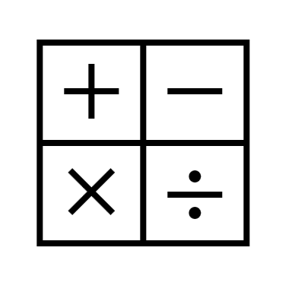
Ik vind rekenen leuk.
Deze zin past NIET bij mij Deze zin past EEN BEETJE bij mij Deze zin past WEL bij mij
Notes:
©Afbeelding: Microsoft Stockafbeeldingen

Slide 10

Ik weet niet wat een woord betekent.
conclusie….?
Deze zin past NIET bij mij Deze zin past EEN BEETJE bij mij Deze zin past WEL bij mij
Notes:
©Afbeelding: Microsoft Stockafbeeldingen

Slide 11

Als iemand tegen mij praat begrijp ik het niet
Wat bedoelt hij nou?!
Deze zin past NIET bij mij Deze zin past EEN BEETJE bij mij Deze zin past WEL bij mij
Notes:
©Afbeelding: Microsoft Stockafbeeldingen

Slide 12

Ik ben blij met hoeveel vrienden ik heb.
Deze zin past NIET bij mij Deze zin past EEN BEETJE bij mij Deze zin past WEL bij mij
Notes:
©Afbeelding: Microsoft Stockafbeeldingen

Slide 13



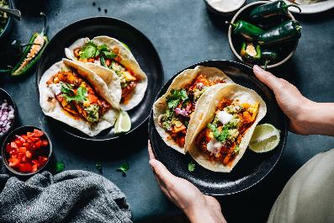
Ik vind het moeilijk een verhaal te vertellen in de goede volgorde.
Deze zin past NIET bij mij Deze zin past EEN BEETJE bij mij Deze zin past WEL bij mij
Notes:
©Afbeelding: Microsoft Stockafbeeldingen

Slide 14

Ik vind het moeilijk om iets te vragen aan iemand die ik ken.
Deze zin past NIET bij mij Deze zin past EEN BEETJE bij mij Deze zin past WEL bij mij
Notes:
©Afbeelding: Microsoft Stockafbeeldingen

Slide 15

Ik vind het moeilijk om iets te vragen aan iemand die ik niet ken.
Deze zin past NIET bij mij Deze zin past EEN BEETJE bij mij Deze zin past WEL bij mij
Notes:
©Afbeelding: Microsoft Stockafbeeldingen

Slide 16

Ik kan woorden niet goed uitspreken.
Deze zin past NIET bij mij Deze zin past EEN BEETJE bij mij Deze zin past WEL bij mij
Notes:
©Afbeelding: Microsoft Stockafbeeldingen

Slide 17

Ik hou van grapjes maken.
Deze zin past NIET bij mij Deze zin past EEN BEETJE bij mij Deze zin past WEL bij mij
Notes:
©Afbeelding: Microsoft Stockafbeeldingen

Slide 18

Gesprekken gaan te snel voor mij.
Deze zin past NIET bij mij Deze zin past EEN BEETJE bij mij Deze zin past WEL bij mij
Notes:
©Afbeelding: Microsoft Stockafbeeldingen

Slide 19

Ik heb meer tijd nodig om na te denken.
Deze zin past NIET bij mij Deze zin past EEN BEETJE bij mij Deze zin past WEL bij mij
Notes:
©Afbeelding: Microsoft Stockafbeeldingen

Slide 20

Mijn hoofd is snel vol.
Deze zin past NIET bij mij Deze zin past EEN BEETJE bij mij Deze zin past WEL bij mij
Notes:
©Afbeelding: Microsoft Stockafbeeldingen

Slide 21
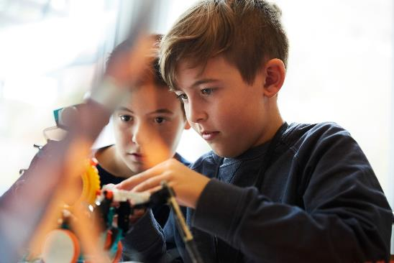
Ik ben creatief.
Deze zin past NIET bij mij Deze zin past EEN BEETJE bij mij Deze zin past WEL bij mij
Notes:
©Afbeelding: Microsoft Stockafbeeldingen

Slide 22
Ik vind het moeilijk een goede zin te maken.
een boek
leest
de man
Deze zin past NIET bij mij Deze zin past EEN BEETJE bij mij Deze zin past WEL bij mij
Notes:
©Afbeelding: Microsoft Stockafbeeldingen

Slide 23
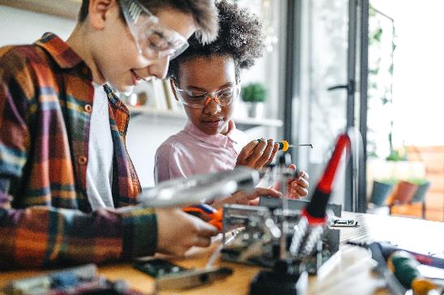
Ik vind techniek een leuk vak.
Deze zin past NIET bij mij Deze zin past EEN BEETJE bij mij Deze zin past WEL bij mij
Notes:
©Afbeelding: Microsoft Stockafbeeldingen

Slide 24
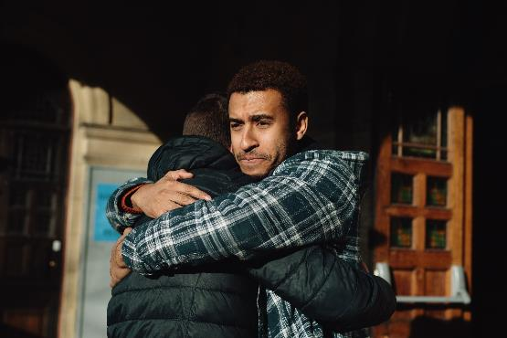
Ik vind het moeilijk om over mijn gevoelens te praten.
Deze zin past NIET bij mij Deze zin past EEN BEETJE bij mij Deze zin past WEL bij mij
Notes:
©Afbeelding: Microsoft Stockafbeeldingen

Slide 25



Ik vind het moeilijk belangrijke en onbelangrijke dingen uit elkaar te houden.
Onbelangrijk
Belangrijk
Deze zin past NIET bij mij Deze zin past EEN BEETJE bij mij Deze zin past WEL bij mij
Notes:
©Afbeelding: Microsoft Stockafbeeldingen

Slide 26

Ik vind het spannend om te praten met iemand die ik niet ken.
Deze zin past NIET bij mij Deze zin past EEN BEETJE bij mij Deze zin past WEL bij mij
Notes:
©Afbeelding: Microsoft Stockafbeeldingen

Slide 27

Ik vind het moeilijk of spannend een gesprek te voeren.
Deze zin past NIET bij mij Deze zin past EEN BEETJE bij mij Deze zin past WEL bij mij
Notes:
©Afbeelding: Microsoft Stockafbeeldingen

Slide 28

Sommige docenten vind ik leuker dan andere docenten.
Deze zin past NIET bij mij Deze zin past EEN BEETJE bij mij Deze zin past WEL bij mij
Notes:
©Afbeelding: Microsoft Stockafbeeldingen

Slide 29

Ik vind het moeilijk om te laten zien wie ik ECHT ben
Deze zin past NIET bij mij Deze zin past EEN BEETJE bij mij Deze zin past WEL bij mij
Notes:
©Afbeelding: Microsoft Stockafbeeldingen

Slide 30

Ik vind het moeilijk om hulp te vragen.
Deze zin past NIET bij mij Deze zin past EEN BEETJE bij mij Deze zin past WEL bij mij
Notes:
©Afbeelding: Microsoft Stockafbeeldingen

Slide 31

Ik vind het weekend leuker dan schooldagen.
Deze zin past NIET bij mij Deze zin past EEN BEETJE bij mij Deze zin past WEL bij mij
Notes:
©Afbeelding: Microsoft Stockafbeeldingen

Slide 32

Ik vind het moeilijk om zelf een ruzie op te lossen.
Deze zin past NIET bij mij Deze zin past EEN BEETJE bij mij Deze zin past WEL bij mij
Notes:
©Afbeelding: Microsoft Stockafbeeldingen

Slide 33
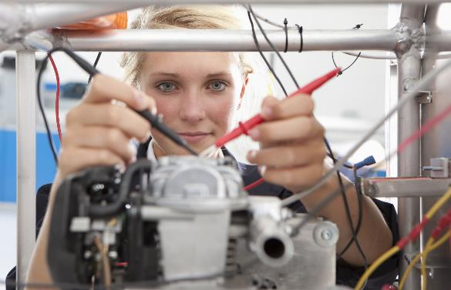
Het kost mij veel tijd om iets nieuws te leren.
Deze zin past NIET bij mij Deze zin past EEN BEETJE bij mij Deze zin past WEL bij mij
Notes:
©Afbeelding: Microsoft Stockafbeeldingen

Slide 34

Ik vind het moeilijk rijtjes te onthouden.
(bijv maanden van het jaar, klok kijken)
Deze zin past NIET bij mij Deze zin past EEN BEETJE bij mij Deze zin past WEL bij mij
Notes:
©Afbeelding: Microsoft Stockafbeeldingen

Slide 35

Ik hou van vakantie.
Deze zin past NIET bij mij Deze zin past EEN BEETJE bij mij Deze zin past WEL bij mij
Notes:
©Afbeelding: Microsoft Stockafbeeldingen

Slide 36

Ik begrijp niet wat de ander denkt of voelt.
Wat is er nou aan de hand?
Deze zin past NIET bij mij Deze zin past EEN BEETJE bij mij Deze zin past WEL bij mij
Notes:
©Afbeelding: Microsoft Stockafbeeldingen

Slide 37
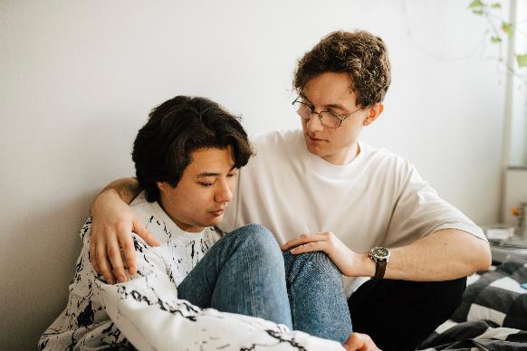
Ik vind het moeilijk om de ander te helpen
Deze zin past NIET bij mij Deze zin past EEN BEETJE bij mij Deze zin past WEL bij mij
Notes:
©Afbeelding: Microsoft Stockafbeeldingen

Slide 38

Ik vind theorievakken leuker dan praktijkvakken
Deze zin past NIET bij mij Deze zin past EEN BEETJE bij mij Deze zin past WEL bij mij
Notes:
©Afbeelding: Microsoft Stockafbeeldingen

Slide 39

Ik voel me dom.
Deze zin past NIET bij mij Deze zin past EEN BEETJE bij mij Deze zin past WEL bij mij
Notes:
©Afbeelding: Microsoft Stockafbeeldingen

Slide 40

Ik schaam me voor wie ik ben.
Deze zin past NIET bij mij Deze zin past EEN BEETJE bij mij Deze zin past WEL bij mij
Notes:
©Afbeelding: Microsoft Stockafbeeldingen

Slide 41
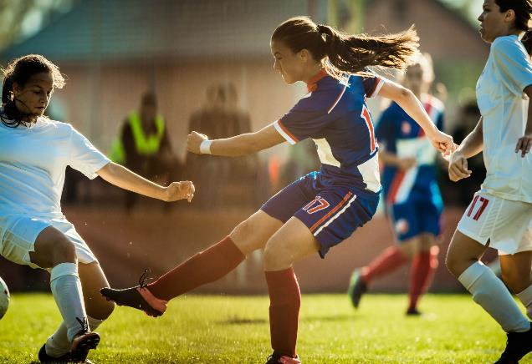
Ik vind sporten leuk.
Deze zin past NIET bij mij Deze zin past EEN BEETJE bij mij Deze zin past WEL bij mij
Notes:
©Afbeelding: Microsoft Stockafbeeldingen

Slide 42
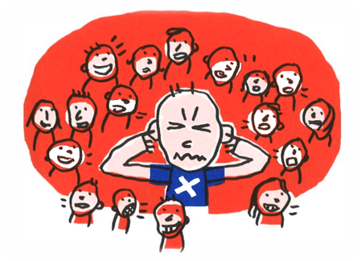
Ik heb last van alles dat ik hoor en zie om me heen.
Deze zin past NIET bij mij Deze zin past EEN BEETJE bij mij Deze zin past WEL bij mij
Notes:
©Afbeelding: Microsoft Stockafbeeldingen

Slide 43
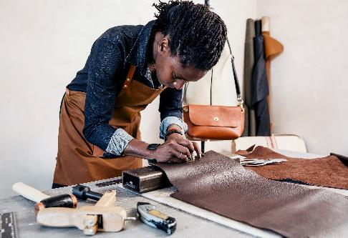
Ik vind het moeilijk om door te zetten als iets lastig is.
Deze zin past NIET bij mij Deze zin past EEN BEETJE bij mij Deze zin past WEL bij mij
Notes:
©Afbeelding: Microsoft Stockafbeeldingen

Slide 44

Ik vind het fijn om dit met de groep te delen
Deze zin past NIET bij mij Deze zin past EEN BEETJE bij mij Deze zin past WEL bij mij
Notes:
©Afbeelding: Microsoft Stockafbeeldingen

Slide 45
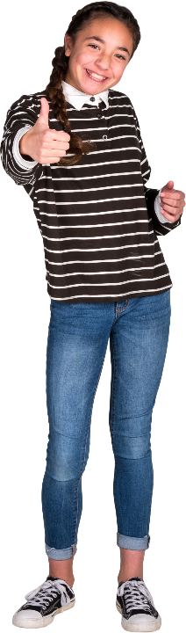
Hoe is het gegaan?
Ik heb nagedacht over wat bij mij past.
Ik heb nagedacht over wat ik makkelijk of moeilijk vind.
Ik heb nagedacht over wat ik leuk of niet leuk vind.
Notes:
©Afbeelding: Microsoft Stockafbeeldingen

